Slide 1
日程説明
8：50～9：20 | 9：30～10：00 | 10：15～11：00 | 11：10～12：00
受付 | 開会行事 研究発表 | 公開授業 | 研究協議 閉会行事 （体育館）
【公開授業の実施形態に関して】
・ ２年生 生活科･･･体育館後方にて参観
・ ４年生 総 合･･･４年２組にて参観（4階）
・ ６年生 理 科･･･理科室にて参観（4階）
【研究協議・閉会行事に関して】
・ 全授業に関して体育館にて実施
・ 研修内容に関する質疑応答も同協議内で実施
Notes:
本校研修係をしております，上籠と申します。まずは，本日の日程を説明させていただきます。研究誌1ページを御覧ください。本日はこの後１０時１５分より公開授業が行われます。会場は２年生生活科が体育館広報・４年生総合が４階一番奥になります４年２組。６年生理科が同じく４階の理科室となっております。今回はコロナ禍での実施になりますので，必ず事前に申し込まれた授業のみの参観をお願いいたします。また，本日封筒の中にアンケート用紙をご準備させていただいておりますので，授業参観中および参観後に御記入ください。授業後１１時１０分より研究協議・閉会行事をこちら体育館にて行います。たくさんの御意見をお待ちしております。以上が本日の日程となっております。

Slide 2
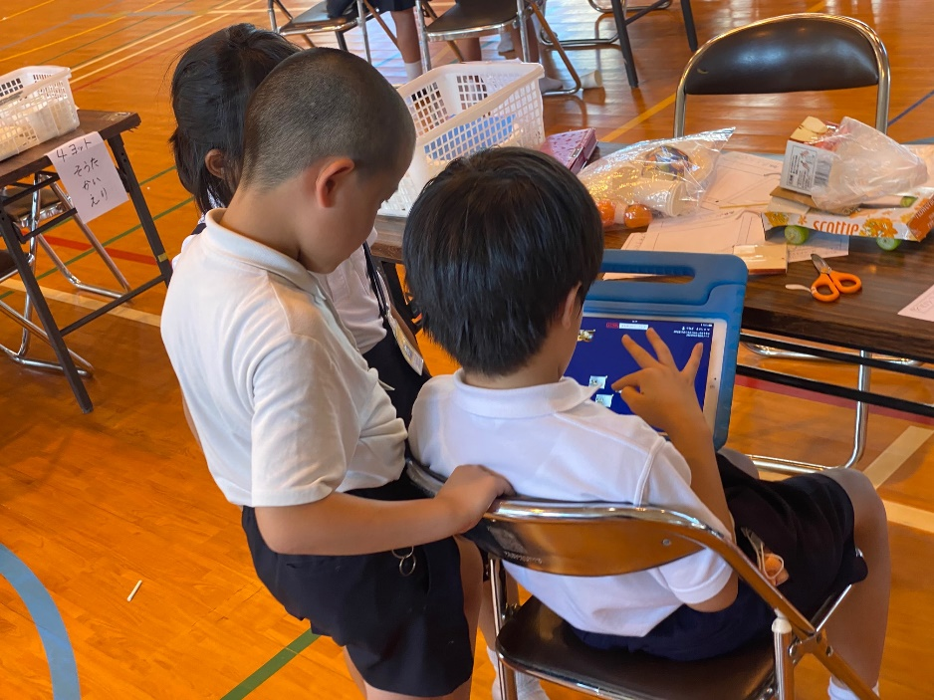
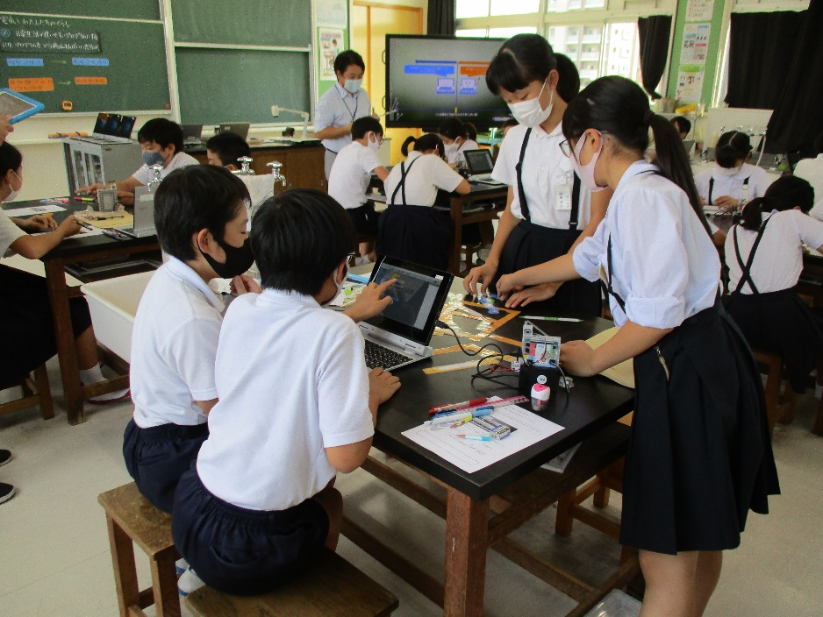
「情報や情報技術を適切に活用できる子どもの育成」
～プログラミング的思考を育む授業の創造～
第46回全国教育工学研究協議会全国大会
鹿児島大会会場校
１１月６日（金）鹿児島市立武小学校
Notes:
それではただいまより，本校が昨年度より取り組んで参りました研修内容に関して発表させていただきます。少し長いお時間になるかと思いますが，お聞きください。

Slide 3
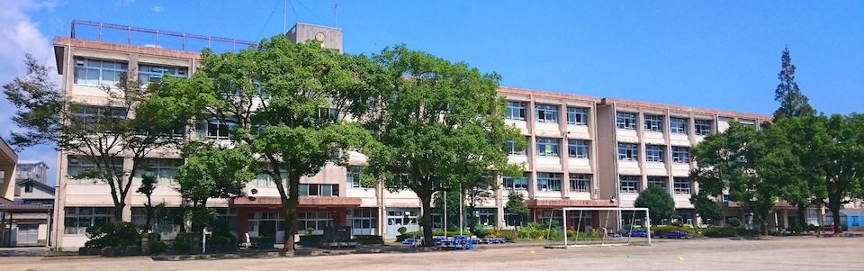
学校紹介
→【指導案集P２】
校区は武町一帯と田上・唐湊・天神の一部・上荒田町の一部からなっている。
児童数 ５７１名
学級数 ２３学級
【学校教育目標】
（た）楽しく学び，（け）健康な心と体をもった武の子を育てる。
【今年度の重点目標】
① 一学校一改革の実施・・・様々な事柄をそろえる指導の徹底
② 研究推進・・・・・・・・情報や情報技術を適切に活用できる
子供の育成
Notes:
指導案集２ページをお開きください。武小学校は，鹿児島市の中心に位置する学校です。校区も広く唐湊・田上天神から中央駅の真横まで，広い校区が続いています。児童数は現在５７１名。昨年学校近くに大型マンションができたことにより，児童数も年々増加しています。学級数は現在２３学級となっております。本校の学校教育目標は武小学校にちなんだ「た…楽しく学び け…健康な心と体をもった武の子を育てる」となっております。目標達成に向けた今年度の重点目標は「そろえる指導」の実施と情報や情報技術を適切に活用できる子供の育成という２点です。

Slide 4
研究テーマに関して
→【指導案集P３】
社会の要請から
学習指導要領から
児童の実態から
①「society5.0」の時
代の到来とその対応
①「学習の基盤とな
る資質・能力」の
１つである「情報
活用能力」の育成（総則より）
①学校生活におけるICT
機器・ソフトの活用率の差
②飛躍的に進化した
情報化社会の中で,
感性を働かせなが
ら,目的に応じて創
造的な問題解決を
図る人材の育成
②ICT機器・ソフトの活用場面の
差が大きい
②プログラミング教
育の導入
③文字入力への苦手意識
③プログラミング的
思考の必要性
④情報モラル指導の必要性
「情報や情報技術を適切に活用できる子どもの育成」
～プログラミング的思考を育む授業の創造～
Notes:
では，指導案集３ページをお開きください。ただいまより本校の研修に関して御説明させていただきます。まずは本校の研究テーマを，「社会の要請・学習指導要領・児童の実態」を踏まえ「情報や情報技術を適切に活用できる子どもの育成～プログラミング的思考をはぐくむ授業の創造～」としました。学校現場に関わる先生方でしたら，ここ１～２年での急激な情報化とそれに伴う学校現場の変化を体感しているのではないかと思います。武小学校でも学習指導要領の改訂・GIGAスクール構想などを踏まえさっきゅうに研究を進める必要感がありました。そこで，研究内容が情報教育になり，昨年度から研究を進めてきたという経緯もあります。そして，このテーマを追求するために３つの仮説をたてました。

Slide 5
仮説に関して
→【指導案集P３】
】
「情報や情報技術を適切に活用できる子どもの育成」
～プログラミング的思考を育む授業の創造～
仮説１
教師が，児童の実態に応じて，情報機器の環境を整備し，ICTを使いやすい環境をつくるならば,児童が主体的に情報を活用できるのではないか。
Notes:
１つ目の仮説が「教師が，児童の実態に応じて，情報機器の環境を整備し，ICTを使いやすい環境をつくるならば,児童が主体的に情報を活用できるのではないか。」です。環境整備を意識した仮説になっております。

Slide 6
仮説に関して
→【指導案集P３】
「情報や情報技術を適切に活用できる子どもの育成」
～プログラミング的思考を育む授業の創造～
仮説２
教師が，主体的・対話的な学びに向け,情報機器を効果的に扱う技術を身に付ける場を工夫すれば,児童が自分にあった方法で考えを伝え合うことができ,適切に自分の思いを表す力を身に付けることができるのではないか。
Notes:
続いて２つ目が「教師が，主体的・対話的な学びに向け,情報機器を効果的に扱う技術を身に付ける場を工夫すれば,児童が自分にあった方法で考えを伝え合うことができ,適切に自分の思いを表す力を身に付けることができるのではないか。」です。児童が「主体的・対話的に学べるよう・自分にあった方法で考えを伝えあい，適切に自分の思いを表すことができる」よう，「情報機器を効果的に身に着ける場」を工夫していくことを目的としています。本日の授業でもこういった姿が見られますので，御期待ください。

Slide 7
仮説に関して
→【指導案集P３】
「情報や情報技術を適切に活用できる子どもの育成」
～プログラミング的思考を育む授業の創造～
仮説３
教師が，試行錯誤を繰り返しながら課題を解決する場や，お互いに考えを伝えあう場を工夫すれば,自分の見方・考え方を深め,新たな情報をつくり出すことができるのではないか。
Notes:
続いて３つ目は「教師が，試行錯誤を繰り返しながら課題を解決する場や，お互いに考えを伝えあう場を工夫すれば,自分の見方・考え方を深め,新たな情報をつくり出すことができるのではないか。」となっています。「試行錯誤を繰り返す・考えを伝えあう場」を本日も設定しております。その中での「児童の見方・考え方の深まり・新たな情報の創造」があるかと思います。ここまで御説明させていただいた３つが本校の仮説となっております。

Slide 8
研究組織に関して
組織構成
情報
教育
研究班
→【指導案集P３】
研究推進委員会
・方向性の検討
・理論の研究
・共通実践の作成・取りまとめ
・年間指導計画の実施・ふりかえり
・情報モラル指導の徹底 など
授業
研究班
・年数回の研究授業の実施
・指導案検討・授業準備
・研究授業時の児童観察・運営 など
学年部
研究班
環境
評価
研究班
・タブレットPCの管理・配布
・「キーボー島アドベン
チャー」の活用推進
・情報コーナーの作成 など
・指導案の検討
・教具の作成
・共通理解事項の確認
Notes:
続いて，本校の研究を進めるにあたっての研究組織について御説明させていただきます。まず，研修の方向性・とりまとめなどを行っていく組織が「研究推進委員会」になります。そして具体的に活動を進めていくのが「情報教育研究班」・「授業研究班」・「環境評価研究班」の3班となっています。情報教育研究班は「共通実践の作成・とりまとめ」「年間指導計画の実施・ふりかえり」「情報モラル指導の徹底」などを行っています。また授業研究班は児童案検討から実際の研究授業の実施までを行っています。環境評価研究班は情報機器の管理・キーボー島の活用推進・情報コーナーの作成などを行っています。詳しい活動内容に関してはこれから詳しく説明させていただきます。また，この3班とは別に「学年部研究班」というものがあります。今回授業を低・中・高で行う関係で授業内容の検討や授業準備などを「低・中・高」学年部で行いやすくするための班です。以上が本校の研究組織となっています。では，これから昨年度の研究の取組状況に関して御説明します。

Slide 9
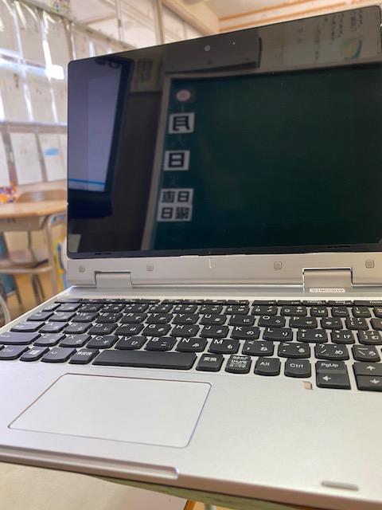
研究の実際
情報教育研究班
令和元年度の取組に関して
→【指導案集P４】
タブレットPCの各学級への配布
〇 学校用タブレットPC配布
〇 調子の悪いタブレットの管理
〇 活用場面が増えた
▲ 情報モラル指導を行っても,教師の見ていない
ところではよくないことをしていた。
Notes:
指導案集４ページをお開きください。最初は，情報教育研究班の取組になります。まず，本班はタブレットPCを各学級へ１～4台配布しました。それまでは1箇所にまとめておいておりましたが，より活用しやすくなるようこうした方法をとりました。台数は上学年になるにつれ増えるようにしています。大人数が必要な際はクラス同士・或いは学年同士で貸し借りができたため，困ることはありませんでした。しかし，使いやすいがゆえに，教師の見ていない所でふざけて使っていることもあったため，本年度は情報モラルの指導にも力を入れています。

Slide 10
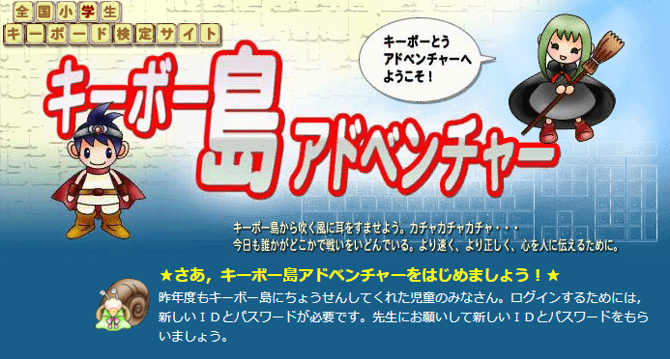
研究の実際
情報教育研究班
令和元年度の取組に関して
→【指導案集P４】
キーボー島アドベンチャーの
活用の推進
〇 個人用のIDパスワードの発行・配布
〇 保護者宛の通知文の配布
〇 活用状況の確認
▲ 個人差がある
▲ 定期的に声かけを行わないと意欲が下がる
Notes:
続いてが「キーボー島アドベンチャー」の全校での実施です。キーボー島アドベンチャーはタイピングで進めるRPGのようなものです。タイピングでボスを倒すと，次のレベルに進むことができます。全児童がID・パスワードを持っているため，家庭でも行うことができます。本校はローマ字入力が得意という実態調査が低かったこともあり，力を入れました。成果・課題はスライドをご覧ください。

Slide 11
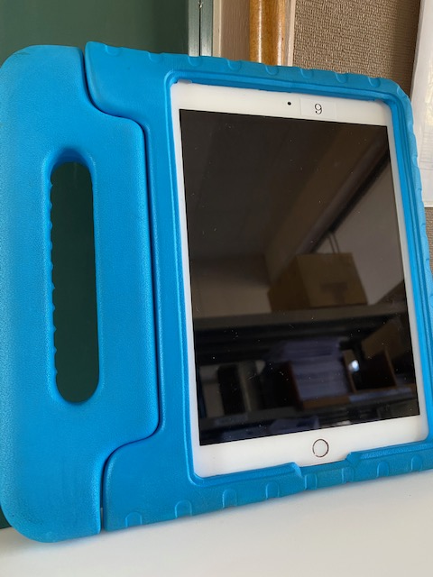
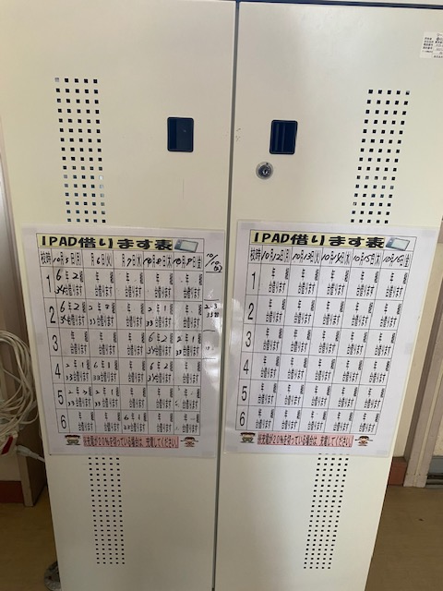
研究の実際
情報教育研究班
令和元年度の取組に関して
→【指導案集P４】
ロイロノートがインストールされたiPadの活用
〇 ロイロ社より本年度まで借りてい
るロイロノートがインス トールされ
たipadの活用の推進
〇 番号の割り振り
〇 活用シートの作成
〇 どこでも使用可
▲ 学校の回線と共有ができない
Notes:
続いて，授業支援クラウドロイロノートがインストールされたのIPADの活用です。このIPADは期間限定でロイロ社よりお借りしたものです。カバーもついており，アプリなども勝手にダウンロードできないため，安全です。何より，本IPADは４G回線を使用しています。ですので，どこに持ち出しても使うことができ，回線も重くなりにくい特徴があります。デメリットとしましては，４G回線のため，学校のWIFIとはつなげることができず，データの共有ができません。本校では，写真のような保管庫を設け40台まとめて一括管理し，借りたい際はボードに予約する方法をとっています。

Slide 12
研究の実際
情報教育研究班
令和元年度の取組に関して
→【指導案集P４】
各学年における「タブレットPC活用単元」の作成・とりまとめ
〇 各学年毎にタブレット活用単元の作成
〇 取りまとめ
▲ ロイロノートにかたよってしまったた
め，いろいろな機器も使っていきたい。
Notes:
次に「タブレットPC活用単元シート」の作成です。「まずは使ってみなければ」をキーワードに各学年共通実践を行い，その中のいくつかをまとめました。昨年度は研修初年度ということもあり，ロイロノートを中心に実践を行っています。

Slide 13
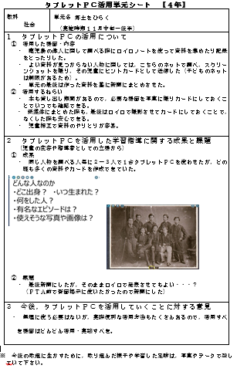
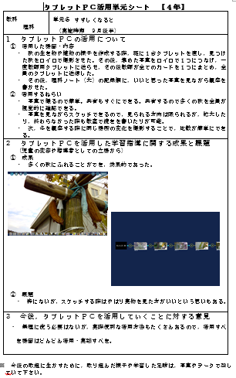
研究の実際
情報教育研究班
令和元年度の取組に関して
→【指導案集P４】
タブレットPC活用単元
シート
Notes:
こちらがその一部となっております。本日お配りしております指導案集にも共通実践集を載せておりますので，御時間がある際はまたお読みください。ここまでが昨年度の情報教育研究班の取組になります。

Slide 14
研究の実際
授業研究班
令和元年度の取組について
→【指導案集P４】
２回の研究授業の実施
〇 第1回目の研究授業の実施
 | 教科 | 単元等 | 使用ICT機器
3年 | 算数 | 「円（3年生 下）」 | タブレット端末
Notes:
では続いて「授業研究班」の昨年度の取組に関してです。昨年度武小学校では2本の研究授業が行われました。教科は，2回とも算数です。1回目の授業は3年生の「円」の単元で行いました
本授業はコンパスを初めて使う単元。コンパスの使い方などを動画でも確認できるようにするなどの工夫を行いました。

Slide 15
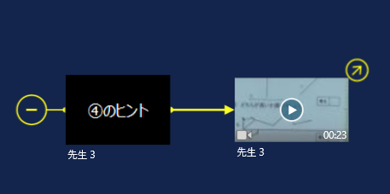
研究の実際
授業研究班
令和元年度の取組について
→【指導案集P４】
１回目の研究授業に関して
【活用方法】
・ 授業冒頭での「前時の活動のふりかえり動画」活用
・ 問題に対する「ヒント動画」の活用
・ 問題に対する「答えカード・動画」の活用
Notes:
具体的な内容はまず，前時の活動を動画で振り返ること・また，問題を解く際に簡単なヒント動画を作成し，個人の判断で見ることができるようにしたことです。特にヒント動画に関しては，普段苦手としている子が動画を見ることで，黙々と解き進める様子を見ることができました。また，終末の練習問題では答えを前もってデータカードとして準備しておくことで，自身の進度に合わせて，回答もできる・間違った際には答え動画で確認もできる，といった取り組みも行いました。

Slide 16
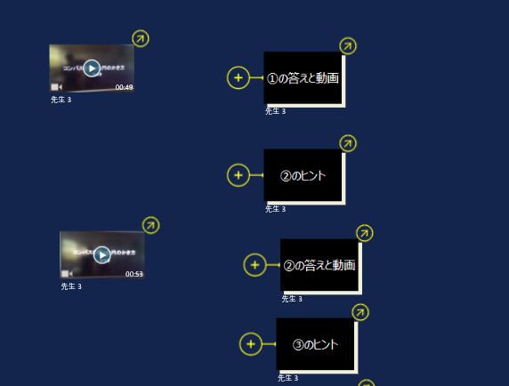
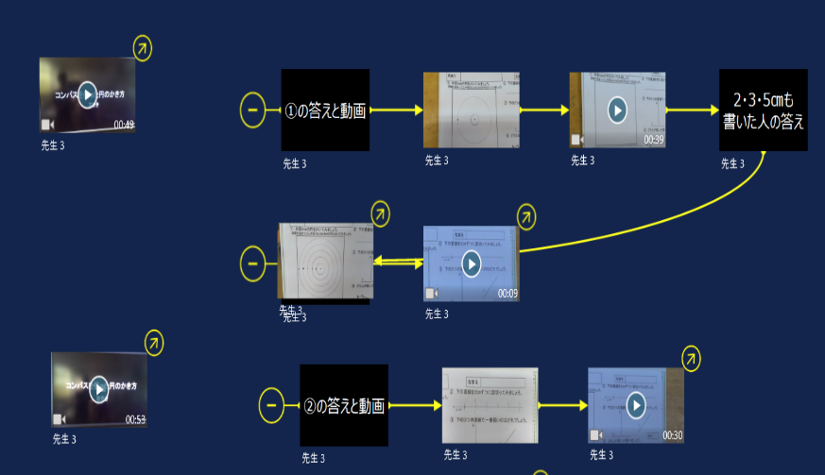
研究の実際
授業研究班
令和元年度の取組について
→【指導案集P４】
１回目の研究授業に関して
【成果と課題】〇･･･成果 ▲･･･課題
〇 自分のペースで進められる
〇 ロイロノートをヒントや手立てとして使用
〇 前時のふりかえり動画が効果的
▲ これまでの授業とICTの融合が必要
▲ ICT機器・ソフトを使う場面の精選
▲ ICT機器の課題解決（フリーズなど）
▲ 友達との意見の交流も必要
Notes:
こういった取組はよさもありましたが，一方個人のペースで進められる分「児童同士の交流が少ない」「ICTを使う場面・意図の精選」といった課題も浮き彫りになりました。また，1人1台使っていたため，一斉に動画を視聴しようとすると重くなり見られないといった機器トラブルもありました。

Slide 17
研究の実際
授業研究班
令和元年度の取組について
→【指導案集P5】
２回の研究授業の実施
〇 第２回目の研究授業の実施
 | 教科 | 単元等 | 使用ICT機器
3年 | 算数 | 「三角形（3年生 下）」 | タブレット端末 書画カメラ
Notes:
指導案集５ページをお開きください。そういった課題を解決するために，2回目の授業が実施されました。単元も似たような単元の方が改善が生きるということで「3年生の三角形」の単元での実施となりました。本時は二等辺三角形の書き方を考える場面でした。

Slide 18
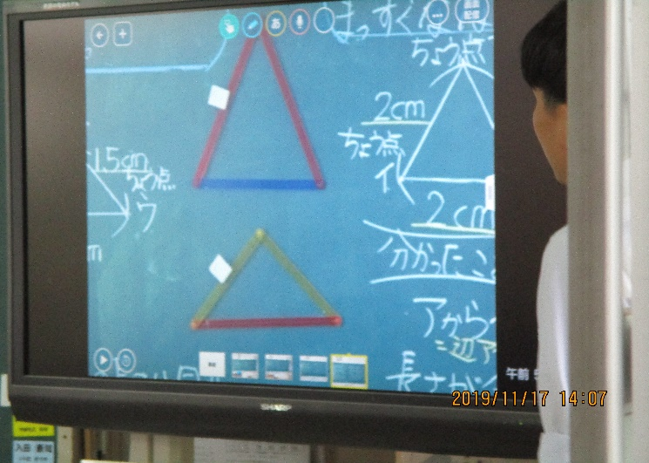
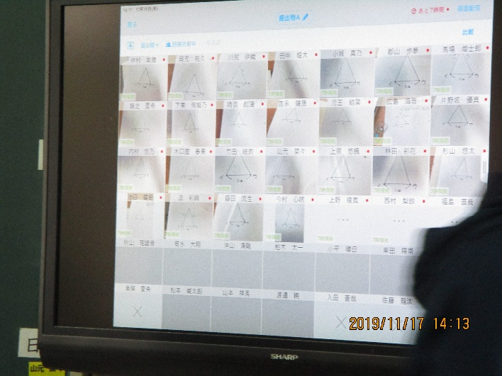
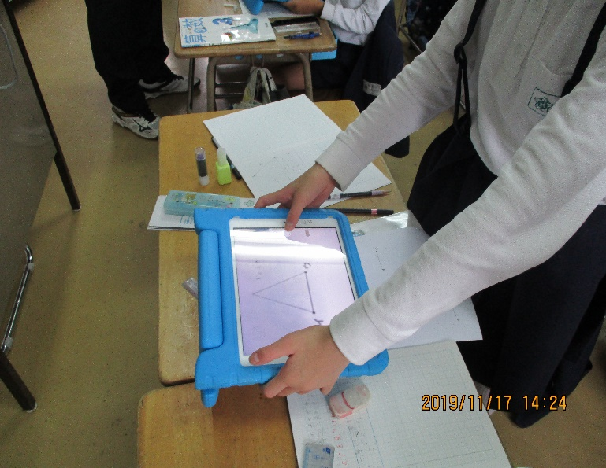
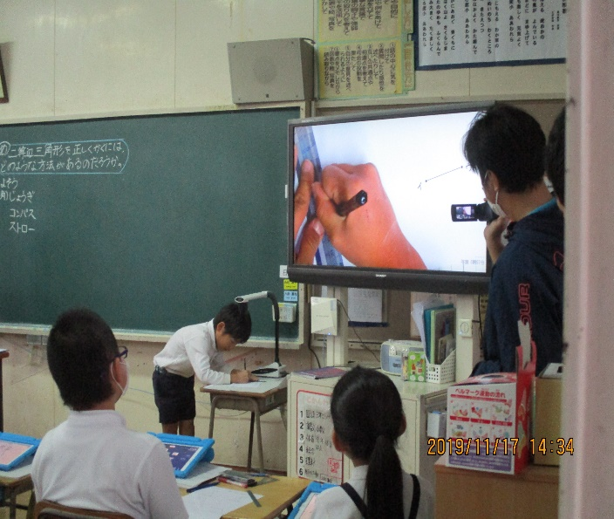
研究の実際
授業研究班
令和元年度の取組について
→【指導案集P5】
２回目の研究授業に関して
写真で
ふりかえり！
考えの共有！
考えの撮影・録画！
写真で
ふりかえり！
Notes:
前回の授業で，交流が少ないといった課題もあったことから，児童の回答をロイロノートを用いて全体で共有したり，友達の考えを撮影してそれを見ながら自分もやってみるといったICTを用いた交流場面が設けられました。また，ロイロノートだけでなく，場面によって書画カメラを用いての発表など，用途に応じて使い分けもできました。児童のふりかえり,また教師側の評価の改善として，毎時ノートを撮影し，いつでも振り替えられるようにすること，そしていつでもノートデータを教師に出せるようにするといった取組も効果的でした。

Slide 19
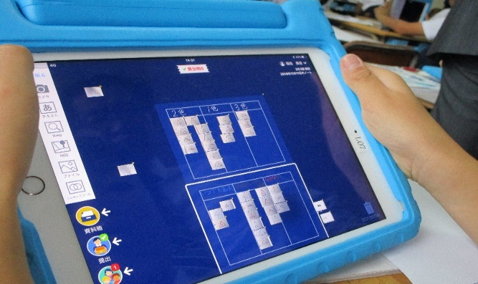
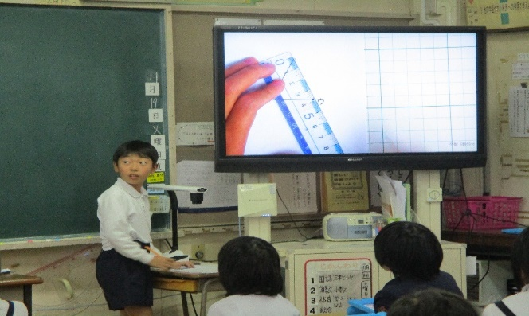
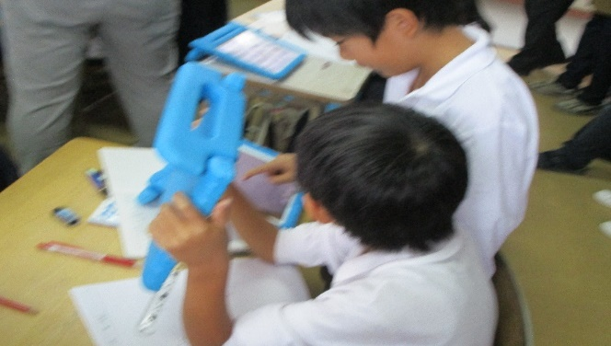
研究の実際
授業研究班
令和元年度の取組について
→【指導案集P5】
２回目の研究授業に関して
【成果】
〇 ICT機器・ソフトを無理に使わず,今までの授業とICTが
うまく融合
〇 ロイロノートを使った情報発信・確認
〇 ノート記録でのICT活用
Notes:
写真のように，友達の考えを分類するような児童もいるなど，多くの成果を生み出した2回目の授業となりました。その中で，では他の教科では？他の機器では？他の学年では
？といった声もあがったことから，本年度は「生活科・総合・理科」そして「2年生・4年生・6年生」といった多様な条件での研究を進めるに至りました。

Slide 20
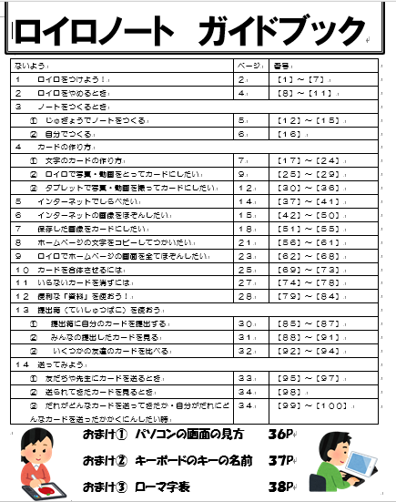
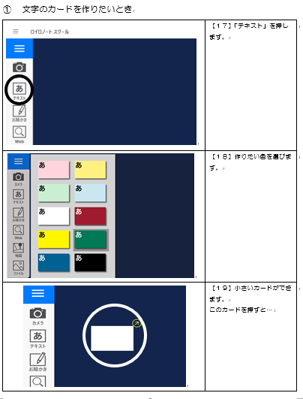
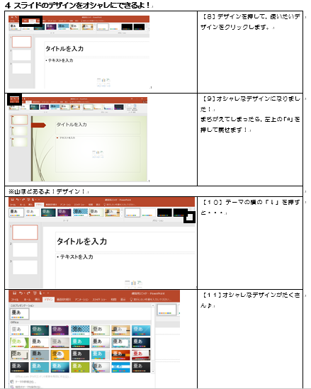
研究の実際
授業研究班
令和元年度の取組について
→【指導案集P5】
児童用ガイドブックの作成
・ ロイロノートガイドブックとパワーポイントガイドブック
を作成。学級単位で数冊配布して活用を図った。
Notes:
授業のほかにも，授業の際の機器活用がさらに簡単になるよう，児童向けのロイロノート・パワーポイントガイドブックも作成しました。各教室に数冊分は準備されています。昨年度は１から１０まで説明せずとも自分たちでガイドブックを見ながら作業を進める姿もありました。ここまでが授業研究班の令和元年度の取組となっております。

Slide 21
研究の実際
環境評価研究班
令和元年度の取組について
→【指導案集P5】
２回の実態調査の実施
【１回目の実態調査に関して】
〇 「コンピューター」を使った授業が好きという回答が多い。
〇 ルールを守ろうという意識がある児童は比較的に多い。
▲ 表やグラフを作ることが苦手な傾向がある。
▲ 情報収集でコンピューターをさらに活用していきたい。
▲ 協働学習やふりかえり時でのコンピューター活用に可能性がある。
Notes:
続いて環境評価研究班になります。環境評価研究班は年度途中と年度終わりの2回に実態調査を行いました。良かった点に関しては「コンピューターを使った授業が好きという回答が多かった」・「ルールを守ろう」という意識がある児童は多い点などがありました。課題はスライドにあるとおりですが，「表やグラフを作ることが苦手・情報収集でさらに活用したい・協働学習やふりかえり時での活用」がありました。

Slide 22
研究の実際
環境評価研究班
→【指導案集P5】
環境評価研究班
令和元年度の取組について
令和元年度の取組について
２回の実態調査の実施
【２回目の実態調査に関して】
〇 協働学習に関する項目の数値増（28.7％→48.6％）。
〇 「コンピューターを使って発表するためのスライドや資
料を作ることが得意である」という項目の結果が全国の4倍。
〇 情報収集におけるコンピューター活用の項目の数値増。(64.4％→72.6％）
〇 ローマ字入力に関する数値増（下学年26.2％→31.2％上学年60.3％→70.6％）
▲ キーボード入力が苦手な児童まだ３割ほどいる
▲ 情報モラル指導を確実に行っていく必要性がある。
Notes:
こういった課題と1年間向かい合う中で2回目の実態調査では次のような成果と課題が生まれました。まずは，1回目の調査時課題であった「協働学習時の活用が大きく伸びたこと」が大きな成果でした。意見の交流でのICT利用や，ICTを用いて友達とプレゼンを作成するなどの活動が増えたことが大きな要因かと思われます。その根拠として，「コンピューターを使って発表するためのスライドや資料を作ることが得意である」という項目も全国の値の4倍までなっています。また，同様に課題であった情報収集時のさらなる活用に関しても高学年8割近く，4割ほどまで上がる結果になりました。本校の課題でもあったローマ字入力に関する項目も少しずつ上昇がみられます。一方課題としましては，いまだにキーボード入力が苦手な児童が3割強いること・情報モラル面で指導が必要なことなどがありました。以上が情報教育研究班の令和元年度の活動でした。

Slide 23
研究の実際
成果
→【指導案集P６】
仮説１
タブレットの各学級への配布やipadの管理を始め情報環境の整備が行われ,主体的に活用する姿も見られつつある。
仮説２
指導計画に基づいた情報機器の活用を通して,各学年の発達段階に応じた活動ができつつある。自分に合った方法で考えを伝え合う姿も見られた。
仮説３
伝え合いの際の効果的なICT機器の活用が見られ,今までになかった情報が生まれた場面があった。
Notes:
６ページをお開きください。昨年度の仮説に関する成果はスライドにありますとおりです。仮説１に関しては環境整備は順調に行われてきたといえます。仮説２に関しては発達段階に応じた・そして自分に合った方法での活用見られる場面が増えています。仮説３に関しては徐々に活用が増え，新たな情報の誕生も見られました。ですが，課題もあります。

Slide 24
研究の実際
課題
→【指導案集P６】
仮説１
主体的な活用をよりさかんにするための「情報コーナー」の作成や,情報モラル指導の徹底が必要である。
仮説２
より「主体的・対話的な学び」の実現と情報機器を効果的に扱い「適切に自分の思い表す」ための手立ての工夫が必要である。
仮説３
より効果的な「試行錯誤の場の工夫」と「見方・考え方」のさらなる深まりが求められる。
Notes:
仮説１に関しては，情報発信をより確実に行うために情報コーナーを作成する必要性・また情報モラルの指導の徹底という課題がありました。仮説２に関してはより高いレベルでの「主体的・対話的な学びあいの実現」・「情報機器を効果的に扱い自分の思いを表すための手立ての工夫」を具体的な授業で行っていく必要があるという課題がでています。仮説３に関しても実際の授業の中で「試行錯誤の場の工夫・見方考え方の深まり」が必要だということになっています。こういった課題を解決するために，本年度取り組んでいる取組を御紹介します。指導案集７ページをお開きください。

Slide 25
研究の実際
情報教育研究班
本年度の取組に関して
→【指導案集P７】
〇 各学年共通実践の作成・取りまとめ
〇 各学年での情報教育年間指導計画に基
づいた実践とふりかえり
〇 「ICT機器・ソフト」を活用した効果
的な指導の研究
→昨年度より継続して実施
Notes:
まずは本年度の情報教育研究班の取組です。各学年の共通実践・年間指導計画に基づいた実践とふりかえり・ICT機器・ソフトを活用した効果的な指導の研究は継続して行われております。しかし，共通実践に関しては昨年度ロイロノートが中心であったため，本年度はスクラッチ・アーテックロボなどの実践も組み込んでいます。

Slide 26
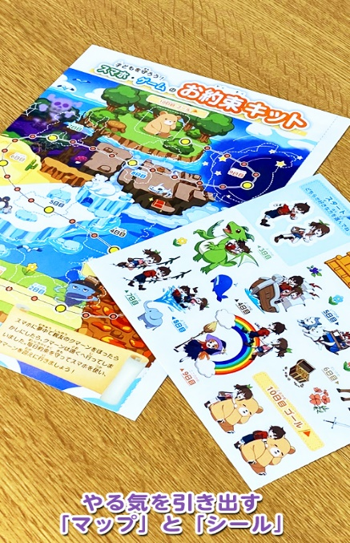
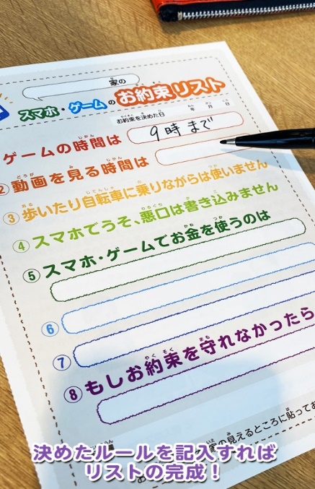
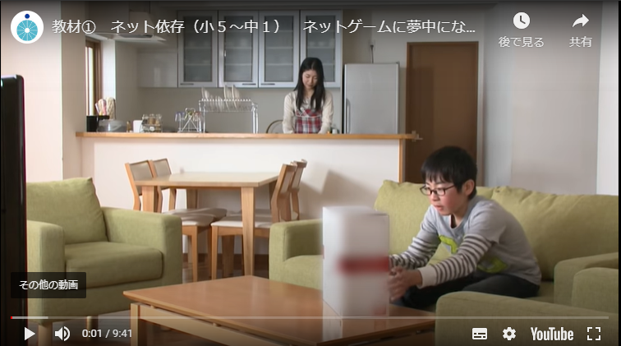
研究の実際
情報教育研究班
情報教育研究班
本年度の取組に関して
本年度の取組に関して
→【指導案集P７】
情報モラル指導の充実
〇 動画を用いたモラル指導の実施
〇 夏休みの出校日に「スマホ・ゲームのお約束
キット」を全学年へ配布（ガンホー社に申し込
みいただたもの）
Notes:
また，本年度は情報モラルの指導を徹底しております。昨年度の課題として情報モラルを守る必要性はわかっているが，守れない場面があるということがありました。教育課程に組み込んでいる情報モラルの指導はもちろんですが，それに付け加え次のような取り組みを行いました。まずは，３～６年生に対して行った動画を用いた情報モラル指導です。ゲーム依存の怖さについて動画を通してふれ，感想を考えることで，啓発になったのではないかと思います。また，夏休みの出校日に「スマホ・ゲームのお約束キット」を全児童に配布いたしました。夏休み終盤で上手く生活リズムを取り戻せるよう取組，夏休み後はほとんどの児童が元気に登校することができました。

Slide 27
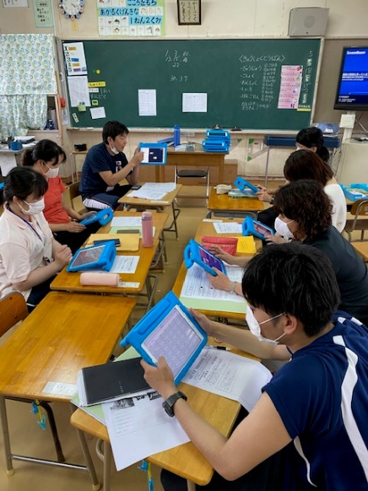
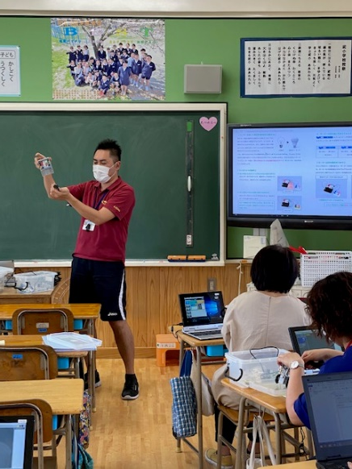
研究の実際
研究の実際
情報教育研究班
情報教育研究班
本年度の取組に関して
本年度の取組に関して
→【指導案集P７】
機器やアプリを使用したプログラミング教育を推進
〇 教師に対するロイロノート活用
の研修を実施（1学期）
〇 班内でのICT機器・ソフトの活用
に関する研修を実施（1学期）
Notes:
そして本年度は職員に対してもICT機器・ソフト・プログラミングに関する研修を実施しております。

Slide 28
研究の実際
研究の実際
情報教育研究班
情報教育研究班
本年度の取組に関して
本年度の取組に関して
→【指導案集P７】
家庭学習での効果が得られるようなICT活用方法の模索
〇 ６年生での家庭学習時のタブレット
活用の先行実施
〇 内容の改善
Notes:
また，本校では6年生で先行して「家庭でのICT活用」の研究実践を試験的に行っています。まず，家庭内のネット環境等の調査を行いました。その結果，どの家庭も何ならかの形でネットにアクセスできることが分かりました。以降，終末の宿題などをロイロノートで出し，答えもロイロノートで送信。提出もロイロノート。といった方法を定期的に行っています。また，本校では先日運動会が行われました。その際6年生は表現運動を行ったのですが，コロナ禍で十分な練習が学校では難しい現状がありました。そこで，表現運動の動画を配信し，各家庭でそれを見ながら児童は練習していました。結果，短い期間でしたが素晴らしい表現を完成させることができたのです。

Slide 29
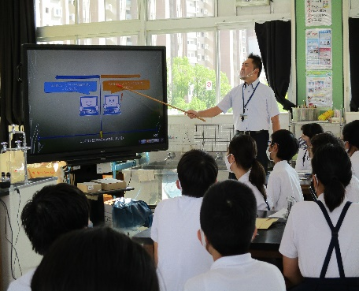
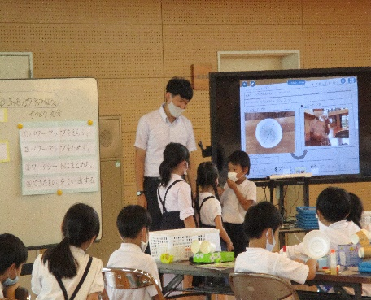
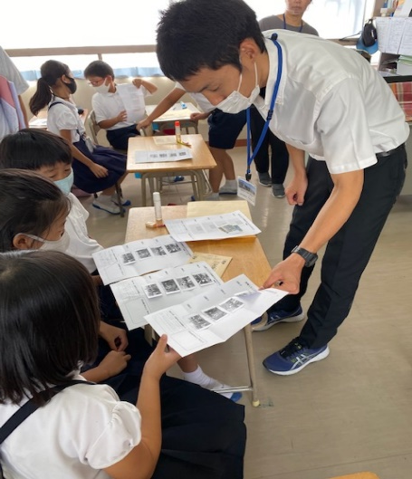
研究の実際
研究の実際
授業研究班
授業研究班
本年度の取組について
本年度の取組に関して
→【指導案集P７】
計４つの研究授業の実施
【取組状況】
〇 指導案検討・授業準備
〇 ６月にスクラッチを用いた総合の研究授業を実施
〇 １０月に本日行う授業の事前授業を３本実施
〇 これらに伴う児童抽出調査・授業研究の運営
Notes:
続いて授業班の本年度の取組です。本年度は既に4本の研究授業を行いました。指導案検討から教材づくり，分科会の運営までを本年度行っております。

Slide 30
研究の実際
研究の実際
環境評価研究班
環境評価研究班
本年度の取組について
本年度の取組に関して
→【指導案集P８】
〇 実態調査の実施
→昨年度より継続して実施
〇 タブレットPCの管理
〇 ロイロノートをインストールした
iPadの活用の推進
〇 「キーボー島アドベンチャー」
の活用推進
→情報教育研究班より引継ぎ
Notes:
指導案集８ページをお開きください。最後に環境評価研究班です。環境評価研究班では，まず昨年度に引き続き実態調査を行いました。1学期末に行い，夏休み中に集計を行っております。また，本年度は情報教育研究班より引継ぎ「ICT機器の管理・キーボー島アドベンチャーの活用推進」を行っております。春休みにタブレットの回収点検・年度初めに全学級への配布は完了し，各学級活用しております。キーボー島に関しても年度初めに全児童へ本年度のパスワードとIDを配布し，保護者向けにも活用推進のお願いをプリントで行っております。また,本年度はキーボー島の結果は定期的に学年掲示板に掲示することでさらに意欲が高まっている様子が見られます。

Slide 31
研究の実際
研究の実際
研究の実際
環境評価研究班
環境評価研究班
環境評価研究班
本年度の取組について
本年度の取組について
本年度の取組に関して
→【指導案集P８】
第一回実態調査の結果
〇 コンピューターを使った授業が好きな児童の割合
上学年 85.7％（昨年度末より3.3％増）
下学年 89.5％ （昨年度末より0.4％減）
〇 コンピューターを用いて文章を書くことがあるか
上学年 90.2％ （昨年度末より12.6％増）
下学年 61.1％ （昨年度末より0.8％増）
〇 写真や動画を撮ることがあるか（上学年のみ）
82％ （昨年度より15.4％増） など
仮説１にも関わる環境整備が順調に行われていることが分かる。
Notes:
こちらが7月に行われた第1回実態調査の結果です。コンピューターを使った授業が好きな割合は全学年8割強を超えています。また，学校での経験も，数値の伸びが見られます。仮説１に関わる共通実践などを1学期から実践できていることの結果だと考えられます。

Slide 32
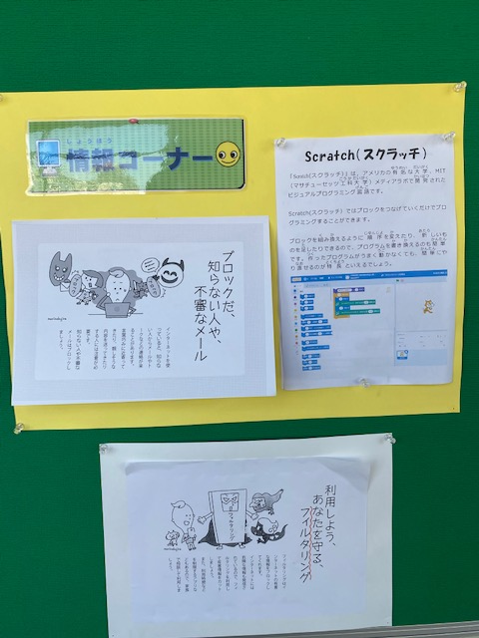
研究の実際
研究の実際
研究の実際
環境評価研究班
環境評価研究班
環境評価研究班
本年度の取組について
本年度の取組について
本年度の取組に関して
→【指導案集P８】
情報コーナーの作成
〇 各学年に情報コーナーを作成
〇 情報コーナーにはキーボー島アドベ
ンチャーへの取組状況などを
〇 今後は各学年のICT機器・ソフトを
活用した取組の紹介などを行っていく
Notes:
そして，こちらは新しい取り組みとして，情報コーナーを作成しました。各学年部１つあり，情報モラルに関する指導内容や，ICT機器・ソフトの紹介など，さまざまなことを知れるコーナーとなっています。今後はさらに各学年部でのICT機器を用いた取り組み紹介などを掲示していく予定ですので，他の学年の取組を知るいい場にもなるのではないでしょうか。

Slide 33
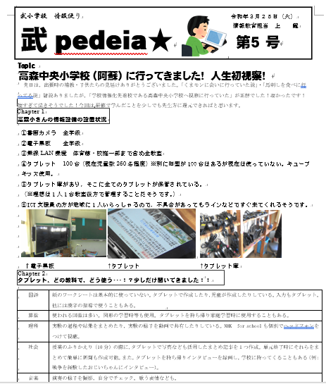
研究の実際
研究の実際
研究の実際
環境評価研究班
環境評価研究班
環境評価研究班
令和本年度の取組について
本年度の取組について
本年度の取組に関して
→【指導案集P８】
情報便りの作成
〇 武小学校での情報教育に関する取組
状況・情報モラル面での啓発・ICT機
器・ソフトの紹介といった内容で発行
する予定
〇 職員向けには昨年度も作成している。
Notes:
こちらに関しては現在作成中ですが，保護者向けにも情報だよりを発行しようと考えています。実態調査の結果や，ICT機器・ソフトの紹介。各学年の取組の様子などを保護者の皆様にも知っていただくことで，理解が深まるのではないかと考えております。以上が環境評価班の本年度の取組となっております。そしてここまでが,武小学校の本年度の取組状況でした。最後に，本日の3本の授業の見所をそれぞれ簡単にご紹介させていただければと思います。

Slide 34
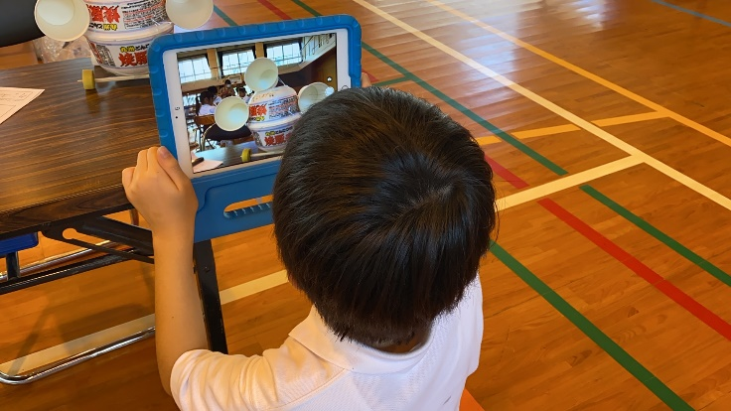

公開授業の見所 ２年生
単元名「うごく うごく わたしのおもちゃ」
・「ロイロノート」活用！
・おもちゃの改造に関する
プレゼン作成！
活動している写真
【本授業における
プログラミング的思考の場面】
・どのような順序で改造すれば
いいか・・・
・話し合いながら意見を整理・分類
Notes:
まずは2年生の生活科です。作ったおもちゃのレベルアップを行い，その結果をロイロノートで記録します。本授業におけるプログラミング的思考の場面は「・どのような順序で改造すればいいか・・・
・話し合いながら意見を整理・分類」という場面があります。その中で「改造の視点をもち，正確に作るための順序を考ながらおもちゃをよりよいものにする姿，また，同じグループの友達と意見を交流し，整理したり，修正を行っていく姿を目指しています。また，機器を操作するうえで写真を撮り，タブレット上でワークシートにあてはめるなど「本当に2年生？」と思うような活動が多く見られるかと思います。普段からipadを他の教科でも使いこなしている2年生に御期待ください。

Slide 35
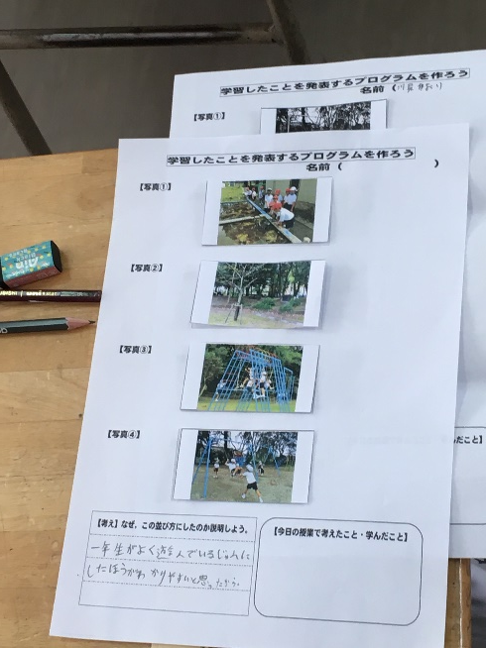
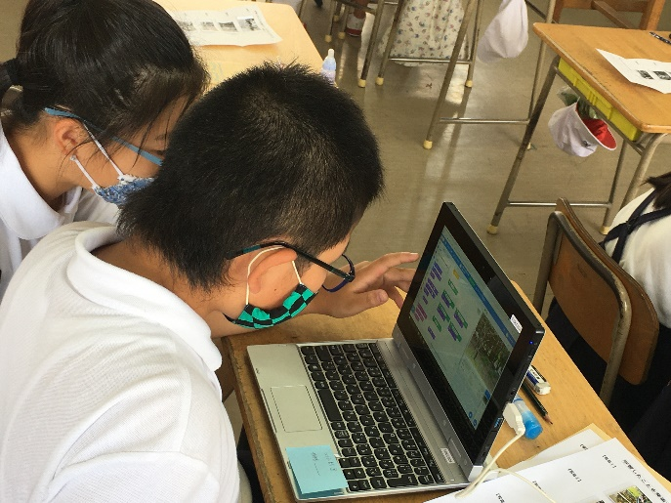
公開授業の見所 ４年生
単元名「プログラミングで発表しよう」
・アンプラグドとビジュアル
プログラミングの融合！
・総合における「scratch」活用！
活動している写真
【本授業における
プログラミング的思考の場面】
・どのような順番が適しているか
・目指すプレゼンをつくるために
試行錯誤し，記号の組み合わせ
を考えたプログラミング作成
Notes:
続いて，4年生の総合的な学習の時間です。本単元では「校庭の安全な過ごし方」を「下学年に紹介する」ために，どのような順番で，どのような間が必要かを考えます。アンプラグドで考えたのち，ビジュアルプログラミングに移行する様子を見ることができます。本授業におけるプログラミング的思考の場面は・どのような順番が適しているか・目指すプレゼンをつくるために 試行錯誤し，記号の組み合わせを考えたプログラミング作成」を設定しております。その中で「相手意識をもってどのような順番がいいか考える姿・また，それをプログラミングしていく際どういった『間』がどれくらい必要かなどを試行錯誤しつつ作り上げる姿」を目指しています。また，scratchを初めて本格的に使用する単元でもあります。どのようにscratchを教えていくかの１つの参考にもなるかもしれません。

Slide 36
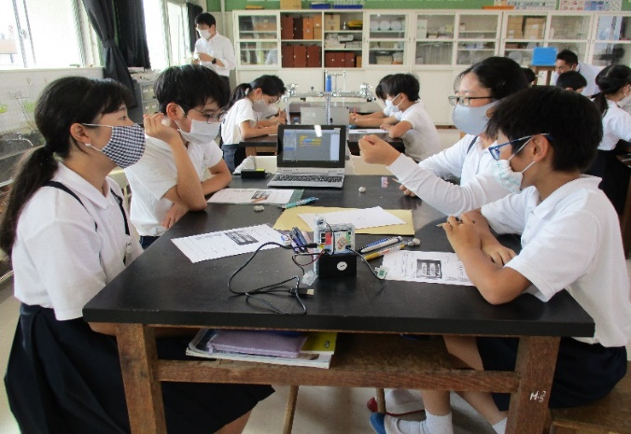
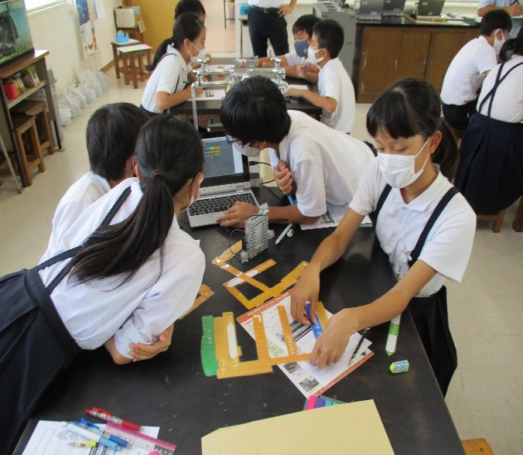
公開授業の見所 ６年生
単元名「電気と私たちのくらし」
・「アーテックロボ」活用！
・「試行錯誤」
「対話的な学び合い」！
活動している写真
【本授業における
プログラミング的思考の場面】
・目指すプログラムを組むための
記号の組み合わせ。
（順次・繰り返し・分岐）
Notes:
最後が6年生の理科の授業です。電気と私たちのくらしという単元内で，アーテックロボの制御を行います。どういった制御が必要なのか…なぜそのようにプログラムする必要があるのか…グループで試行錯誤し，答えを導き出していく様子を見ることができます。本授業におけるプログラミング的思考の場面は「目指すプログラムを組むための記号の組み合わせ」です。それぞれの班が省エネやよりより暮らしになることを目標にプログラムを組んでいきます。順次・繰り返し・分岐を試行錯誤しながら，そしてその中でしっかり目標を意識して，プログラムを組みあげる姿を目指しています。タブレットの操作にも慣れている子供たち。高学年らしい，深まりが見られることでしょう！

Slide 37
御清聴ありがとうございました
Notes:
以上をもちまして，本校の研究発表を終わります。長い時間，そして慣れない発表，御清聴ありがとうございました。
御清聴ありがとうございました。

